Slide 1

Programme IntégraCoeur

Slide 2



Pourquoi IntégraCoeur?
Existant depuis 2023, le programme a été mis en place pour:
Consolider l’accueil: créer un lien entre l’apprenant et l’organisation
Accompagner: le soutenir et l’écouter dans ses obstacles
Former: développer les connaissances requises per le postes
Intégrer et suivre: faire le pont avec son secteur d’emploi et être une référence de confiance.
Et augmenter la fidélisation du personnel administratif.

Slide 3


4 étapes
Étape 1: Connaître le client
Attentes du secteur
Environnement et contexte de travail
Besoins du secteur
Organisation de la prise en charge du candidat
Lieux et conditions de travail
Étape 2: Connaître l’apprenant
Faire connaissance
Compétences actuelles
Forces et faiblesses
Attentes de l’apprenant
Cibler les formations requises

Slide 4


4 étapes (suite)
Étape 3: Former l’apprenant
Formation générale
Formation spécifique
Validation des apprentissages
Ajustement et révision
Évaluation des compétences
Étape 4: Intégrer et soutenir l’apprenant
Présenter au personnel ressource et visite des lieux
Séances d’intégration ponctuelle
Accompagnement pour l’intégration finale
Suivi, discussion des défis et mise à niveau
Évaluation et suivi continu

Slide 5
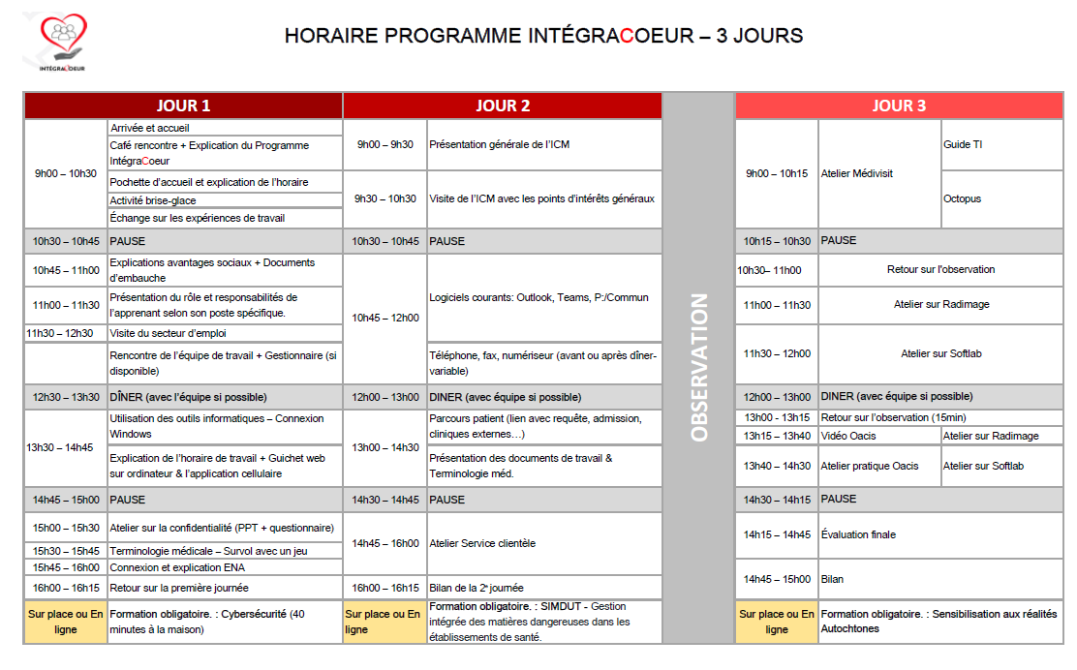
Notre programme

Slide 6


Nos projets
Évaluation 360º
Étendre le programme à d’autres titres d’emploi
Développer un volet pour les précepteurs
Nous restons ouvertes et à l’affut de tout ce qui peut nous aider à grandir et à s’améliorer.

Slide 7
Au plaisir de vous rencontrer

